Slide 1
中國地質工程集團公司
中地安全同樂日2017花絮

Slide 2
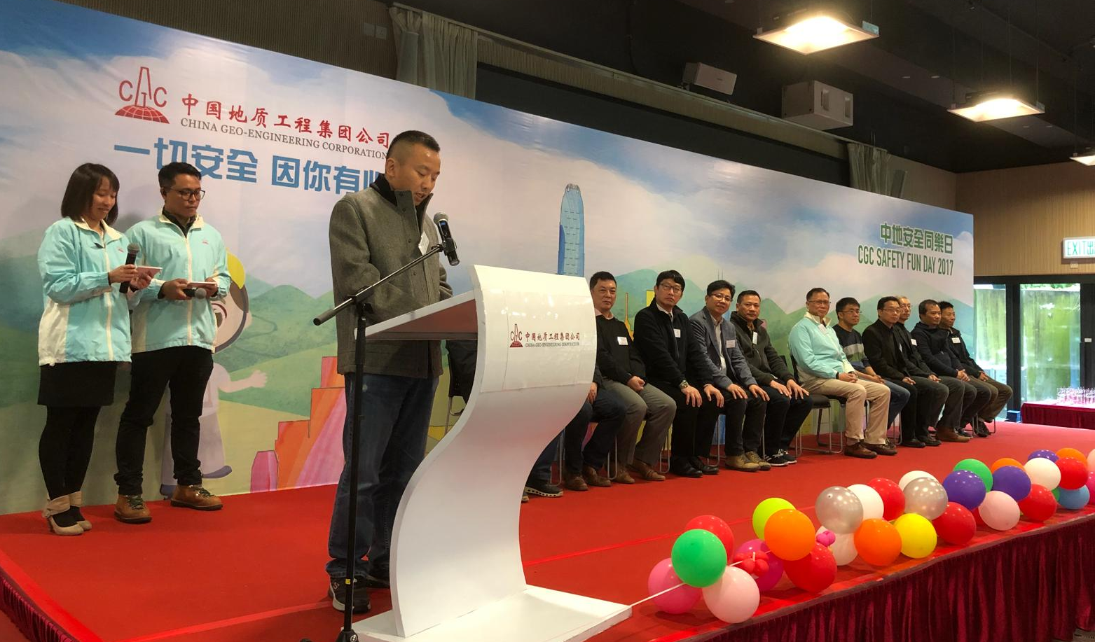
中地安全同樂日2017主題: 一切安全 因你有心
董事總經理 董繼柏先生致歡迎辭

Slide 3
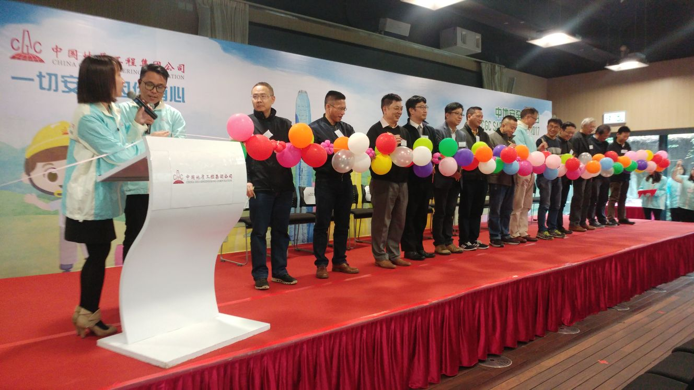
由中國地質管理層及
各主禮嘉賓主持開幕儀式

Slide 4
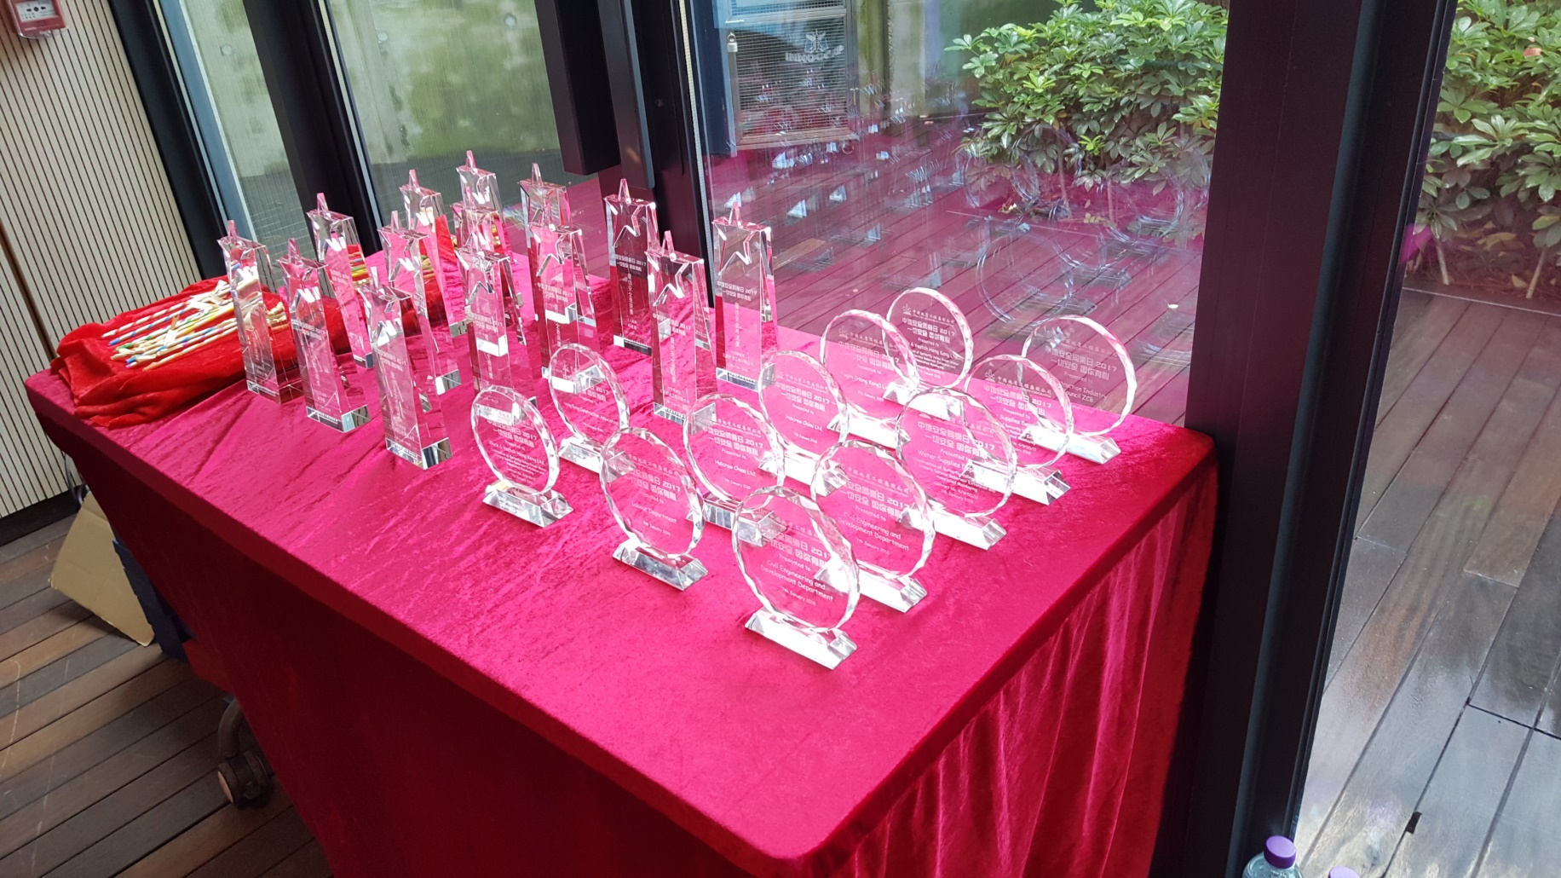
由中國地質管理層向
各出席剪綵嘉賓頒發紀念品

Slide 5
由中國地質管理層向
各出席剪綵嘉賓頒發紀念品

Slide 6
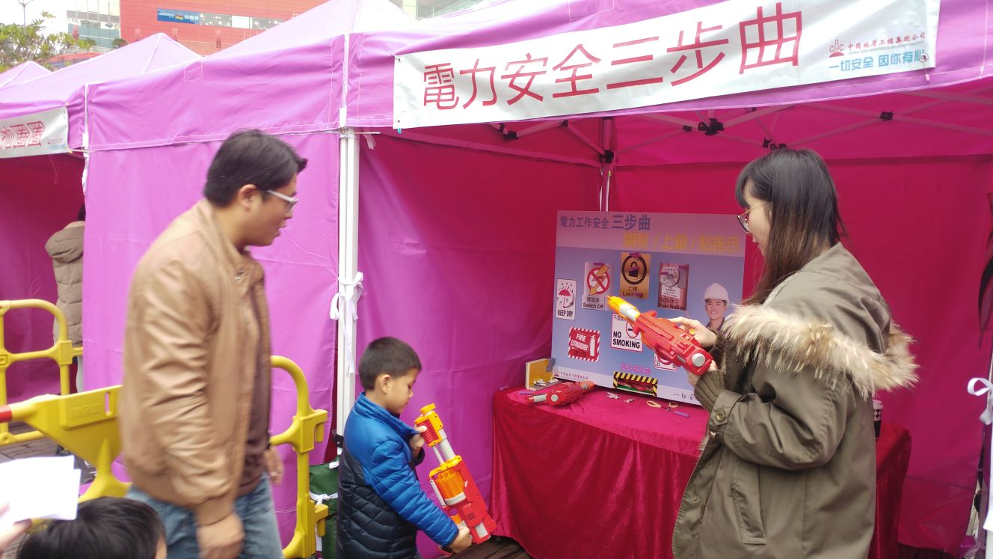
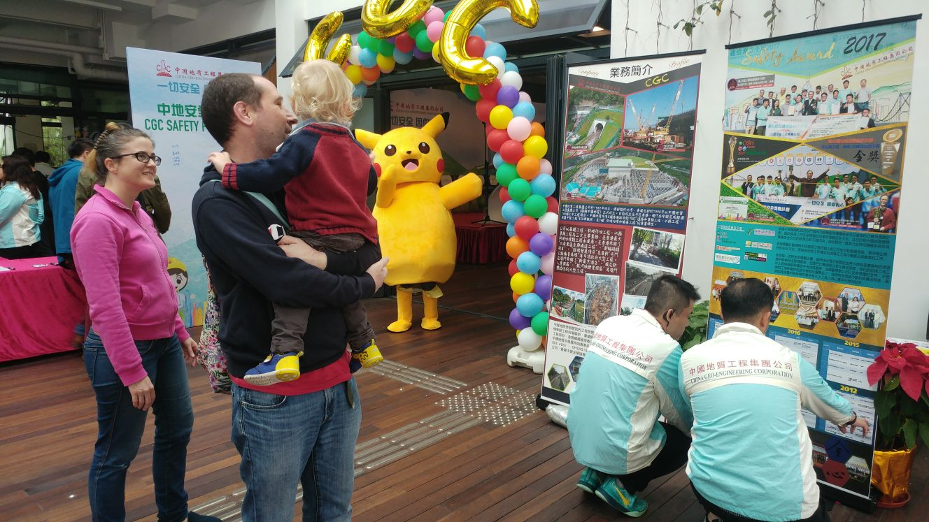
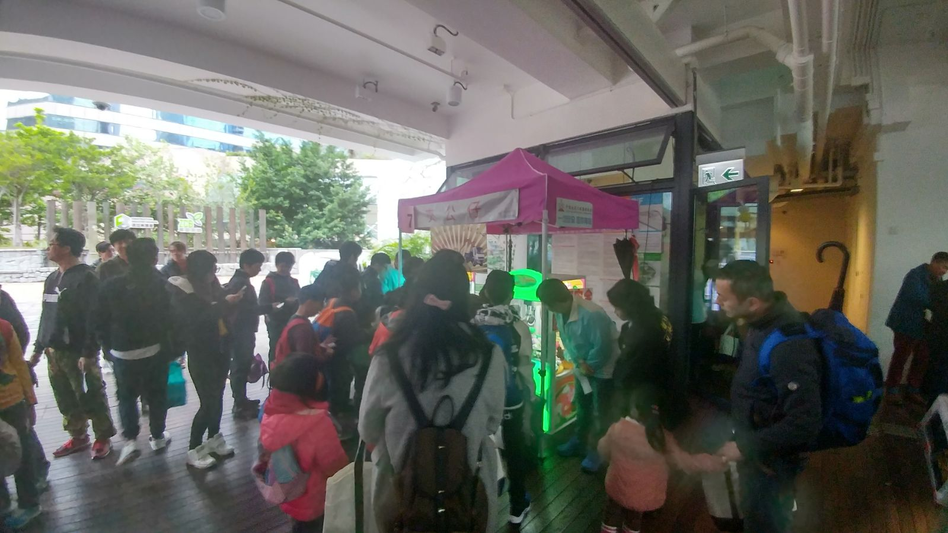
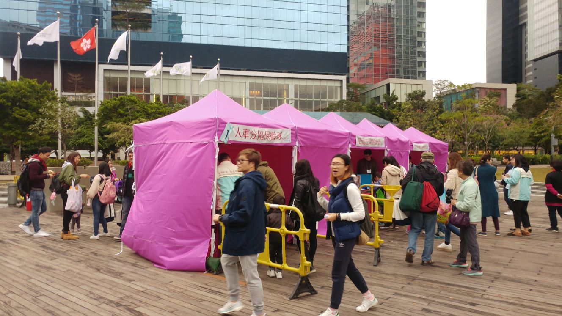
同樂日當天氣氛熱烈，盛况空前

Slide 7
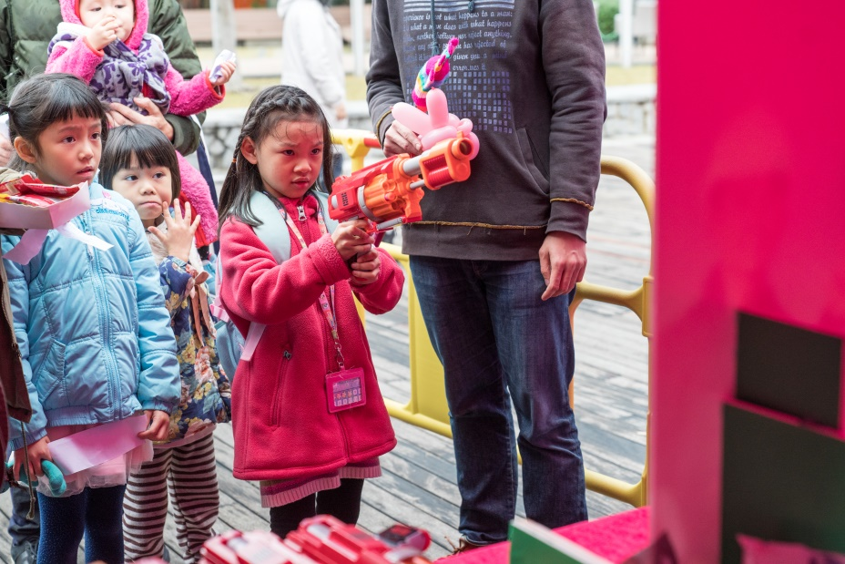
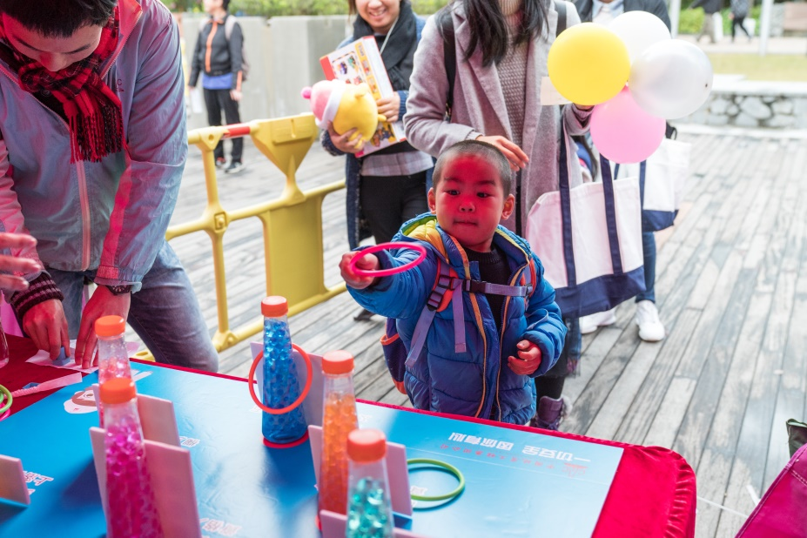
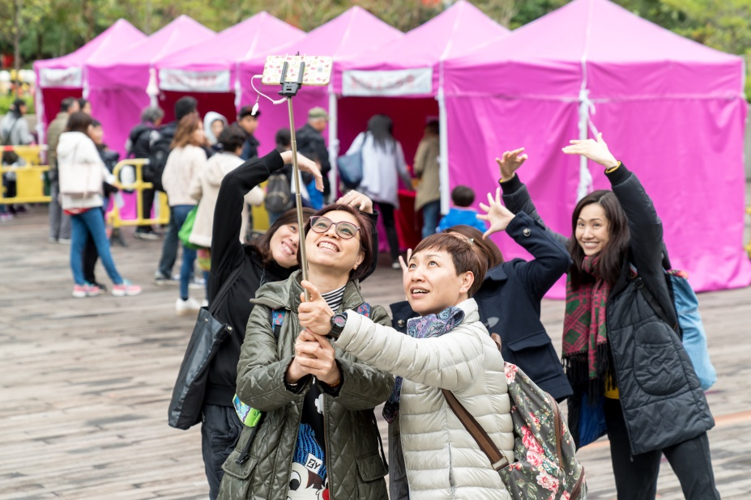
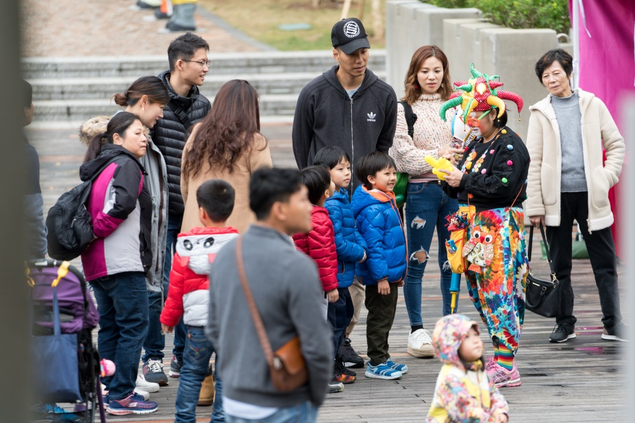
同樂日當天氣氛熱烈，盛况空前

Slide 8
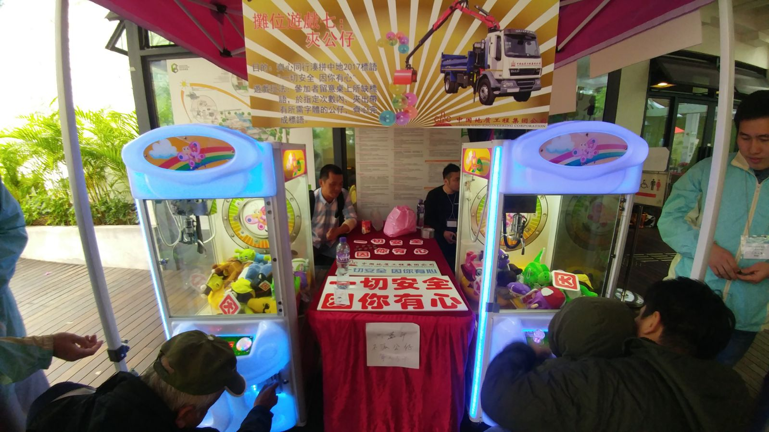
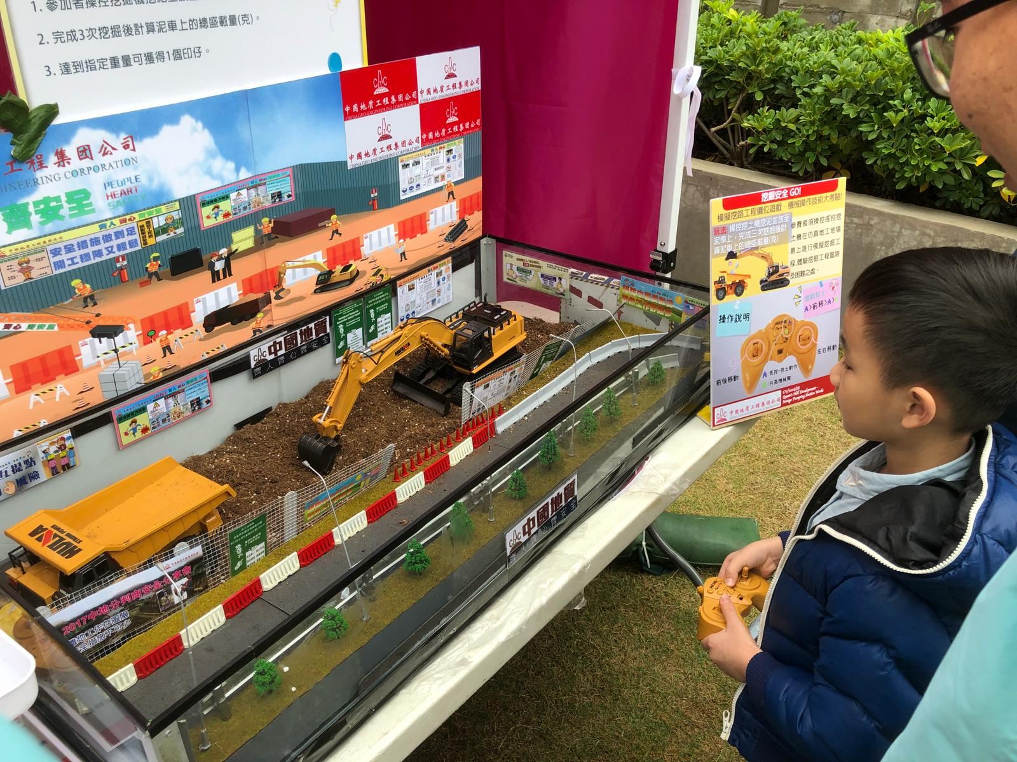
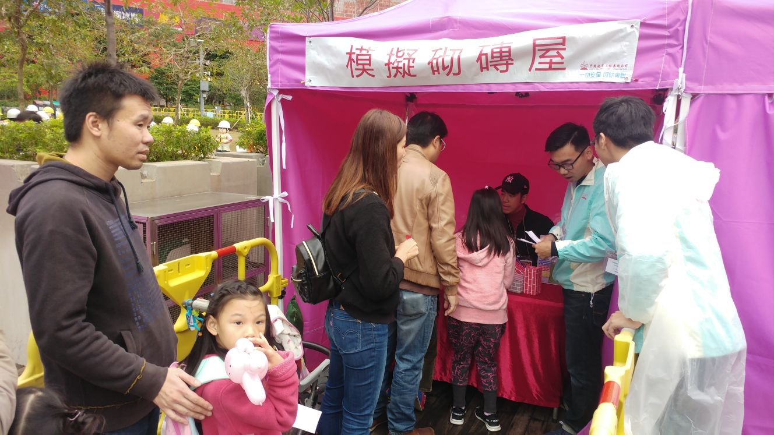
今年最新設置的一個以「挖掘安全」 為主題的攤位遊戲特別受小朋友歡迎

Slide 9
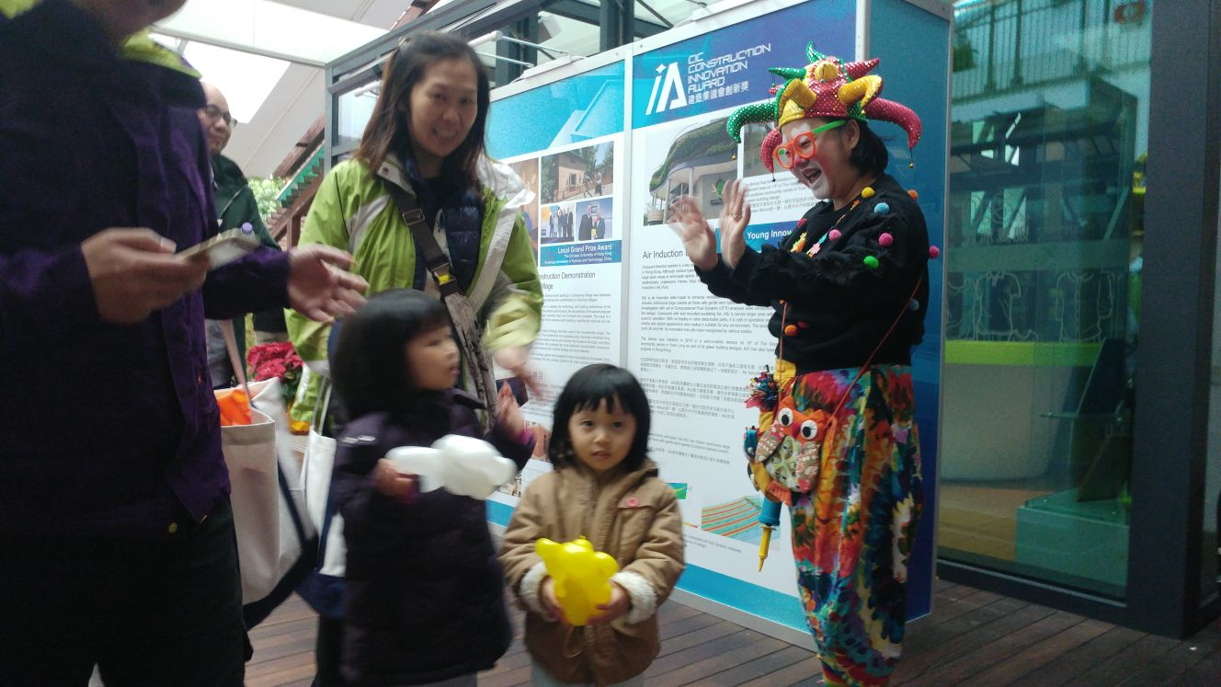
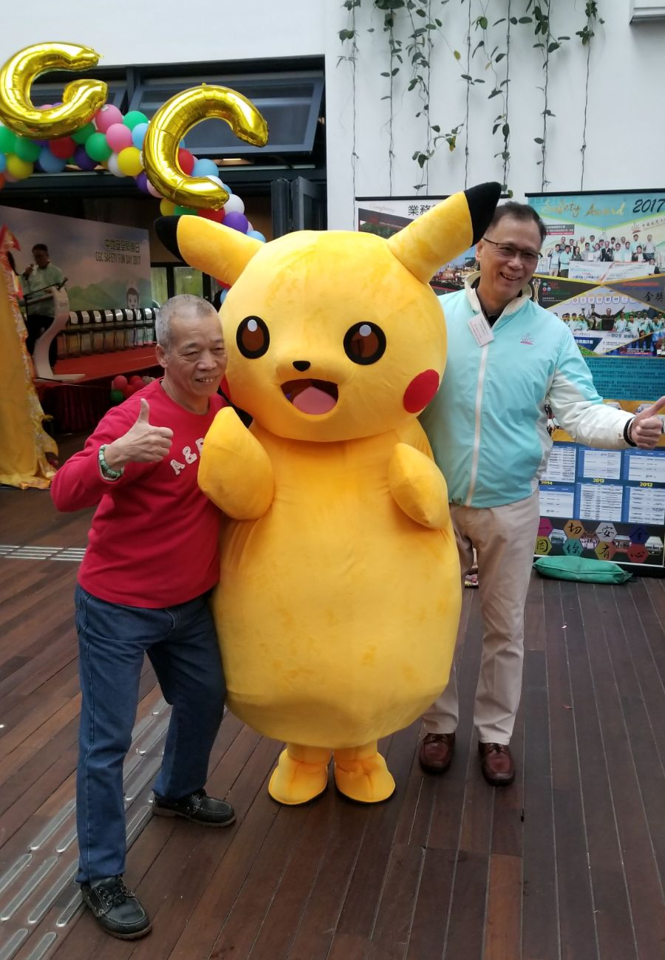
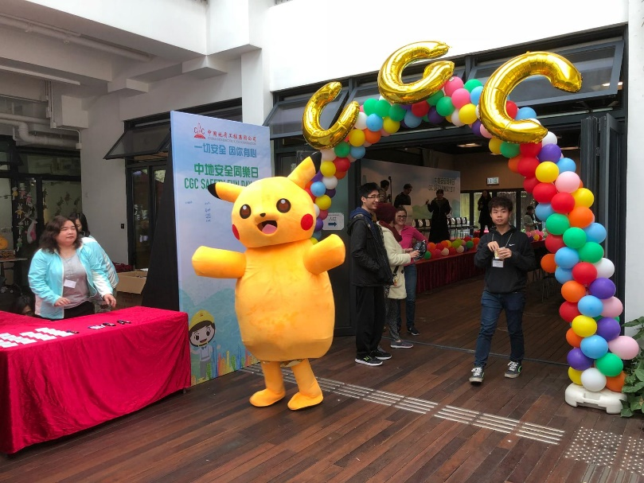
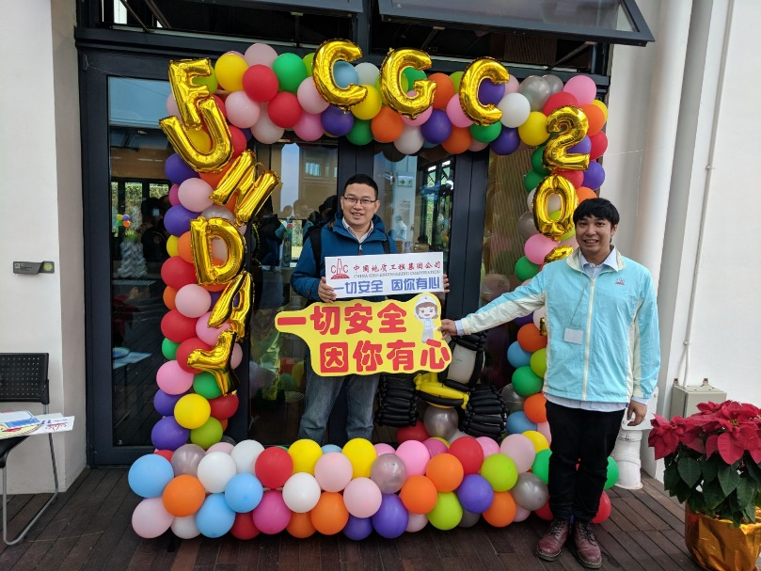
除了設置一系列攤位遊戲，現場更安排工作人員扮演小丑替小朋友扭波波及扮演卡通人物和小朋友玩遊戲

Slide 10
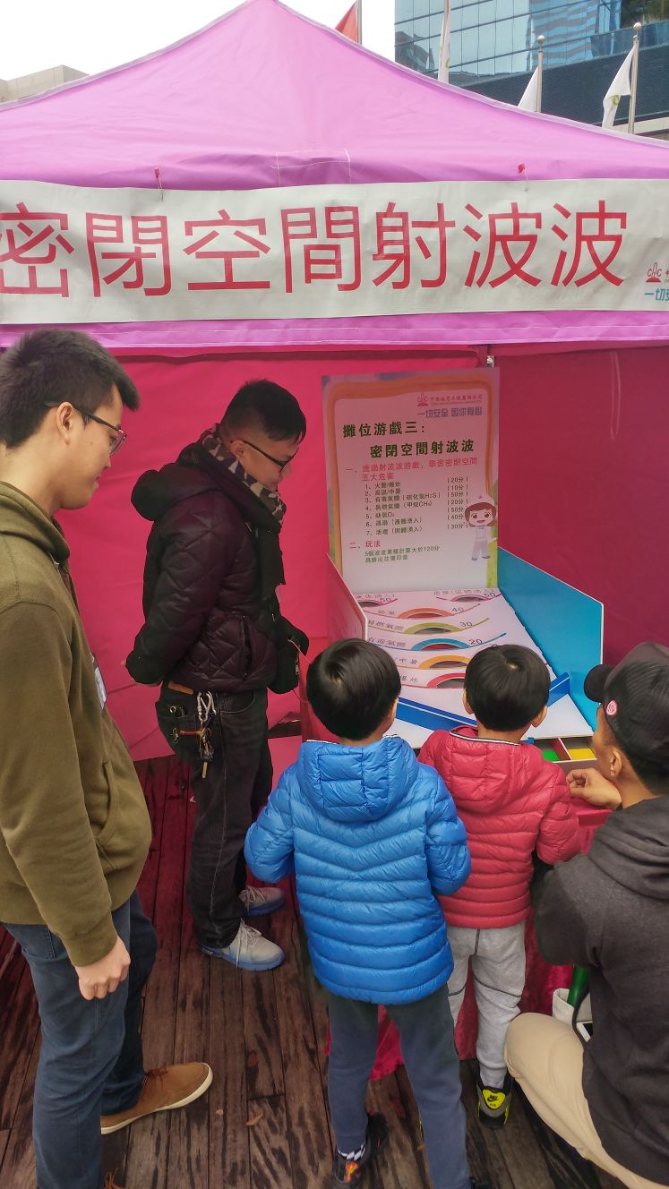
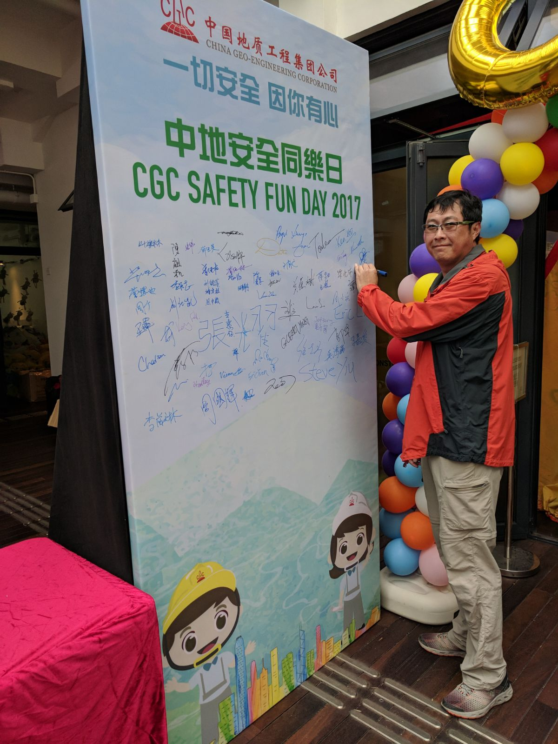
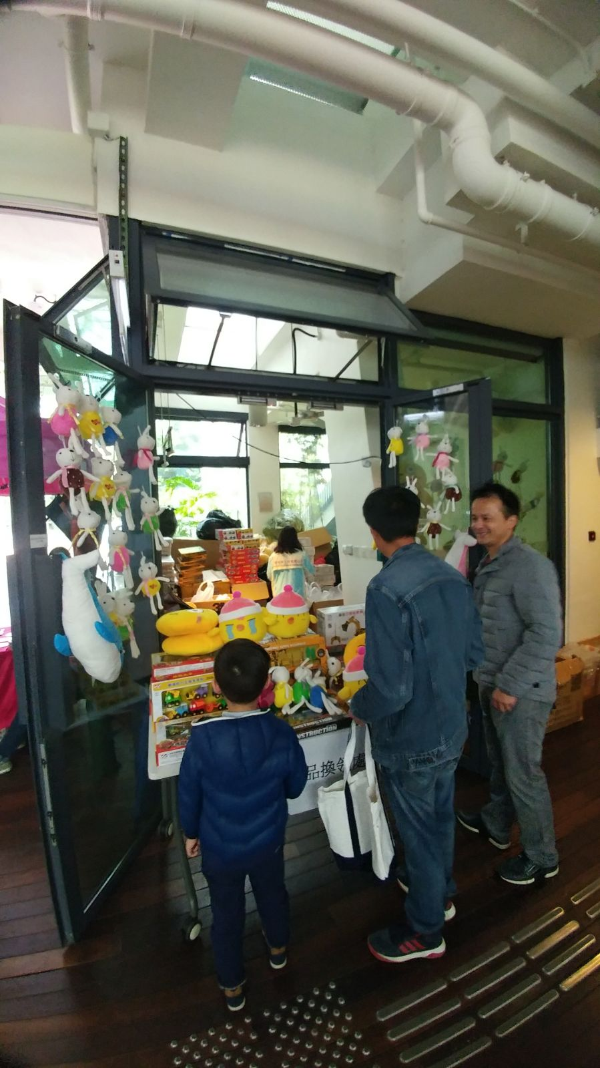
現場小朋友透過玩攤位遊戲讓他們從小培養對職業安全健康的關注

Slide 11
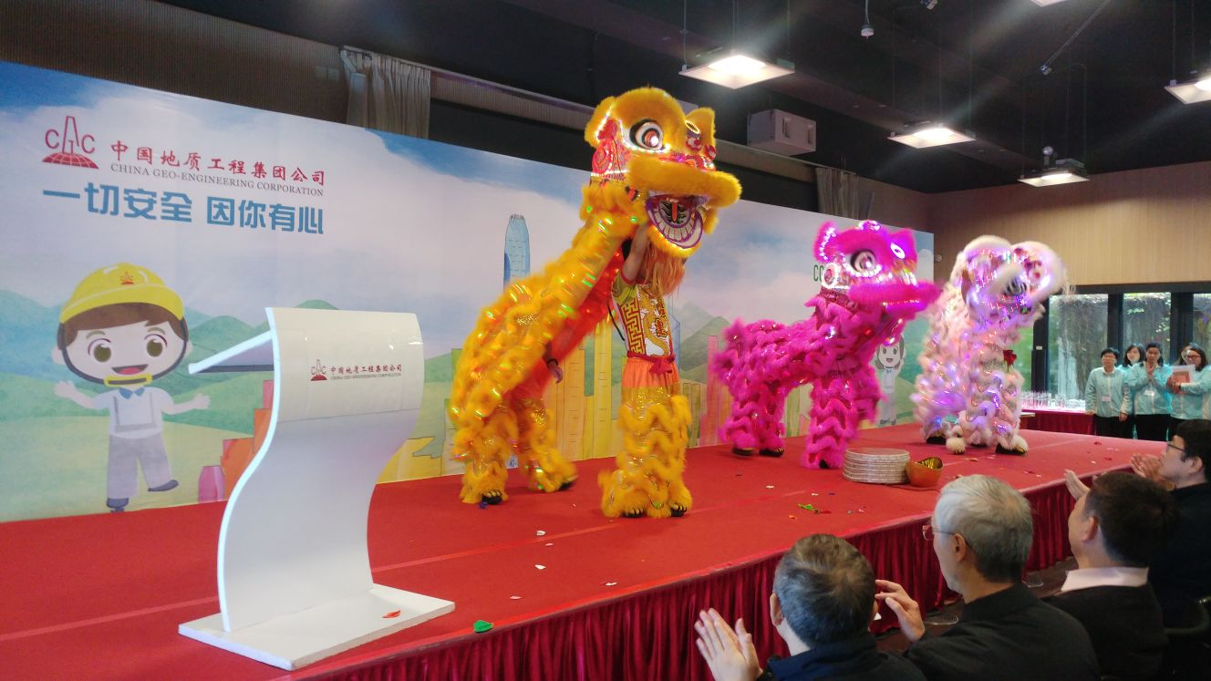
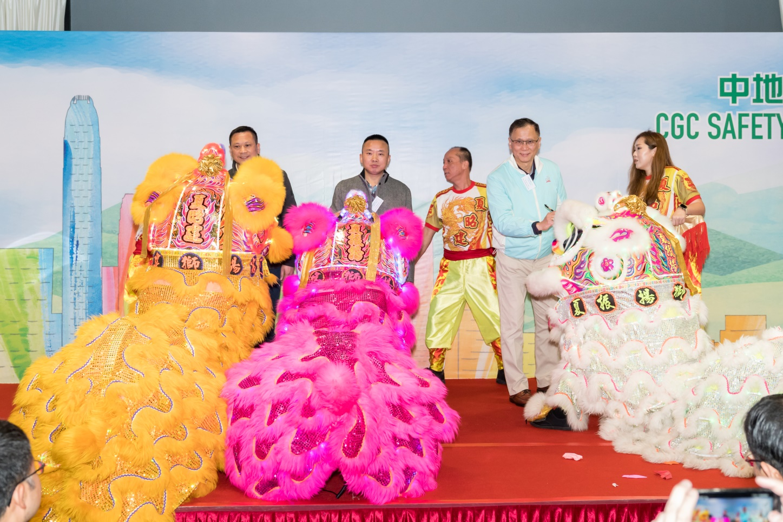
首先由醒獅為我們同樂日助興

Slide 12
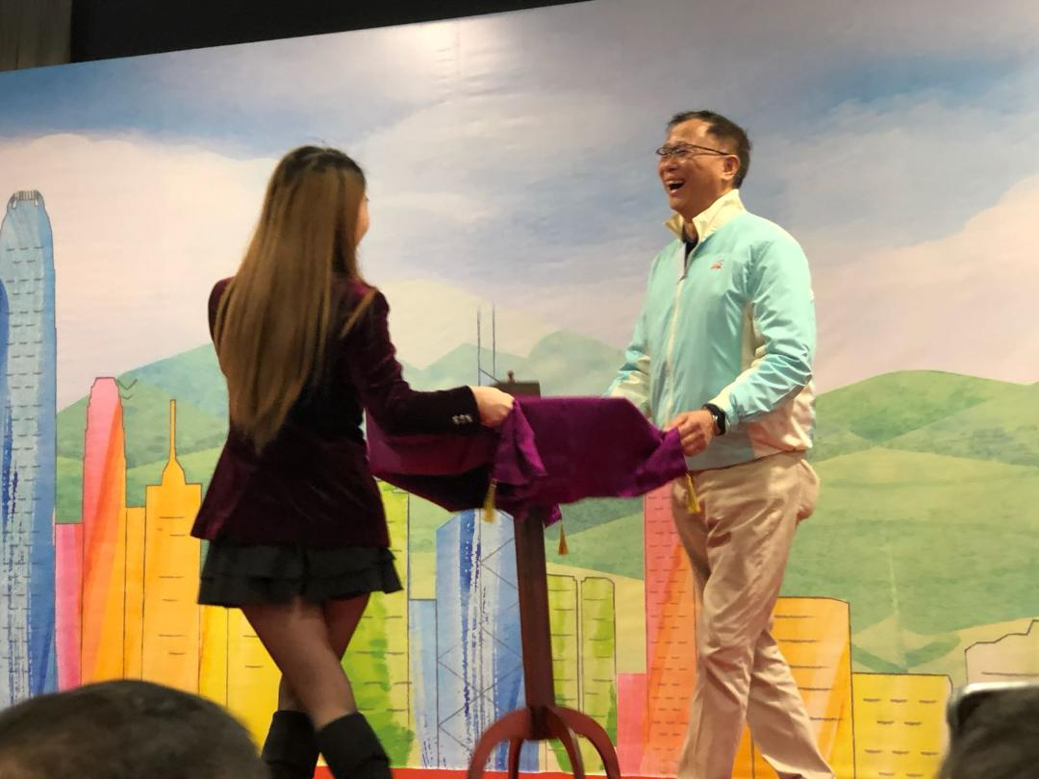
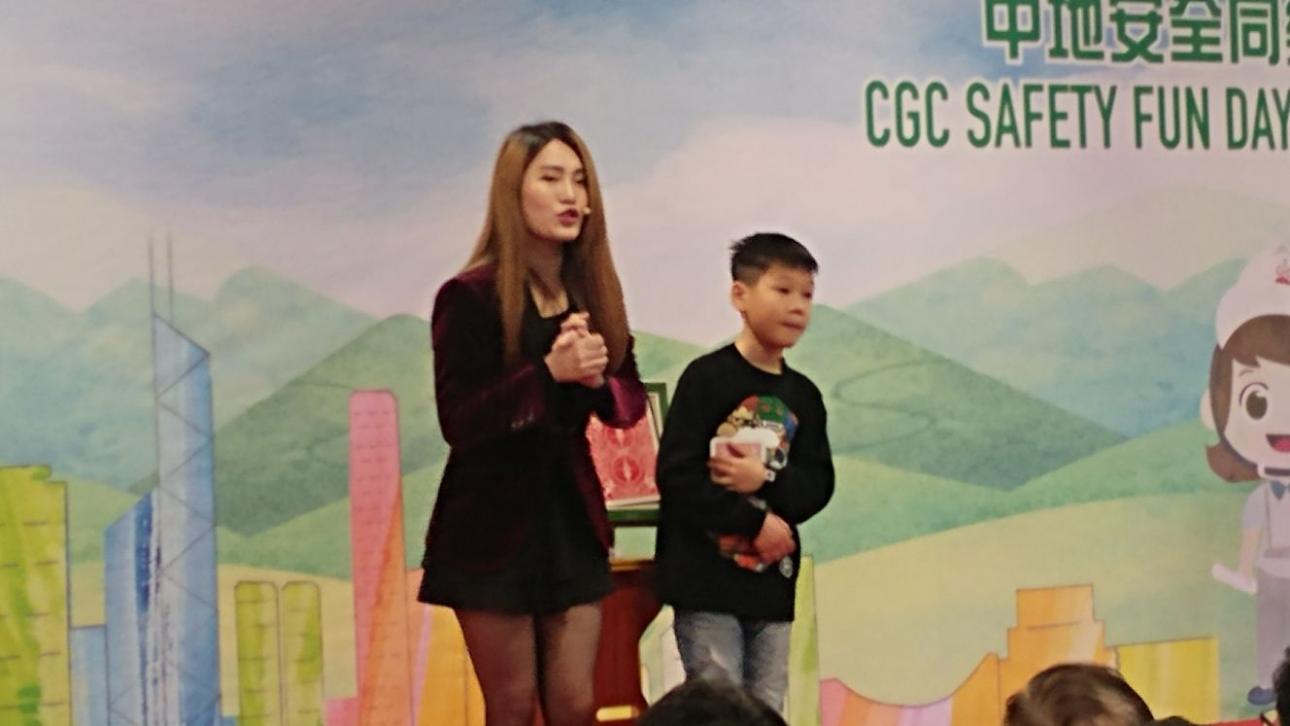
大會邀請了香港少數女性職業魔術師Miki BB - 李芯瑩小姐為我們表演，並且邀請場內觀眾一起表演魔術。

Slide 13
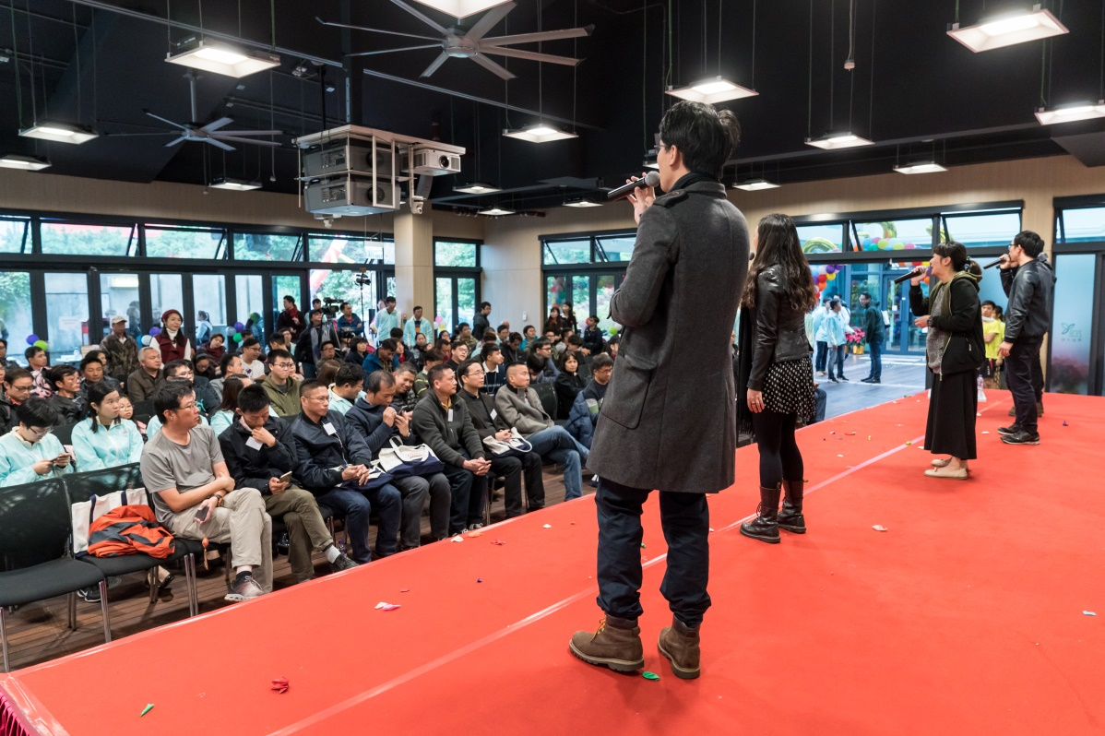
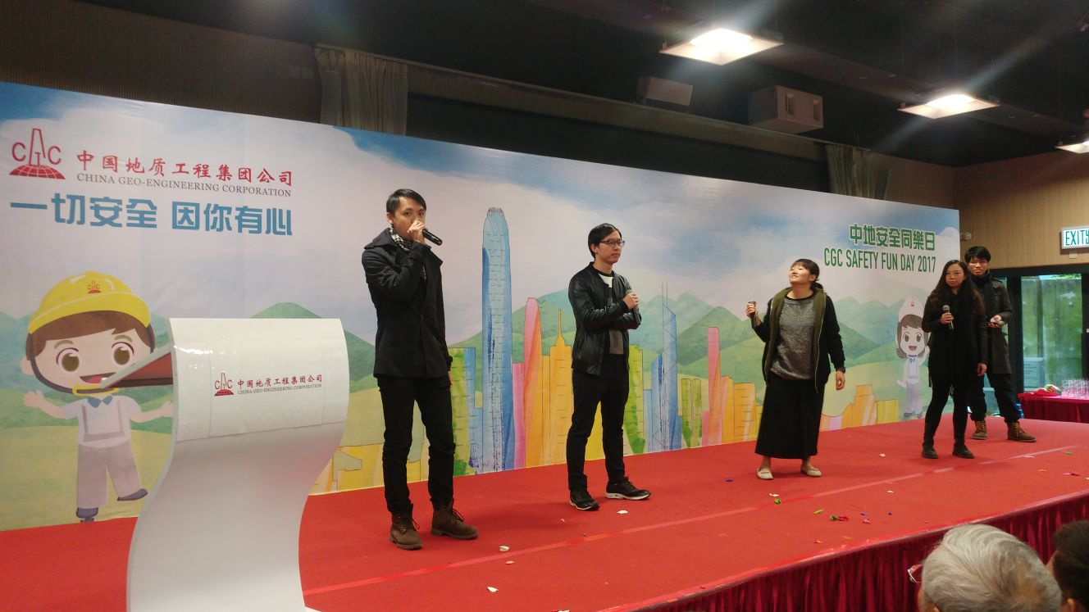
無伴奏合唱團現場表現

Slide 14
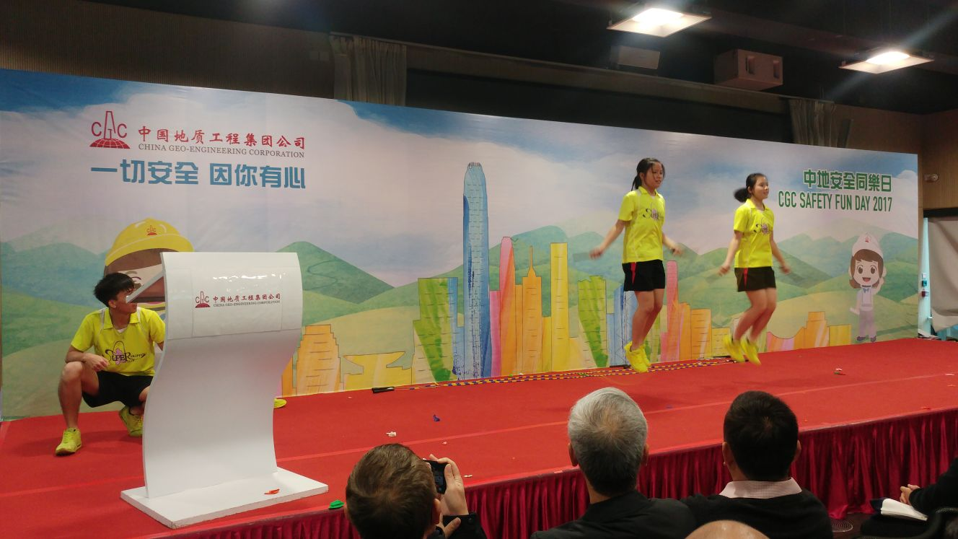
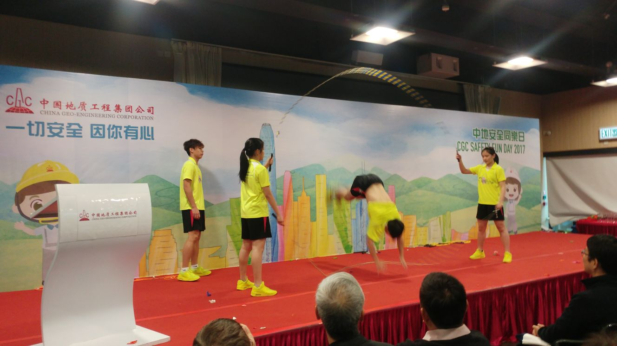
大會邀請了由首隊華人世界賽男團冠軍組成香港花式跳繩會。表現驚人的空翻特技跳繩和融合hiphop元素的速度跳。

Slide 15
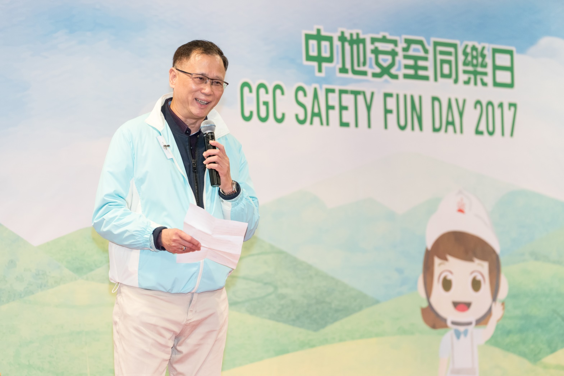
中地安全同樂日2017主題: 一切安全 因你有心
董事兼副總經理 李志棠先生致謝辭

Slide 16
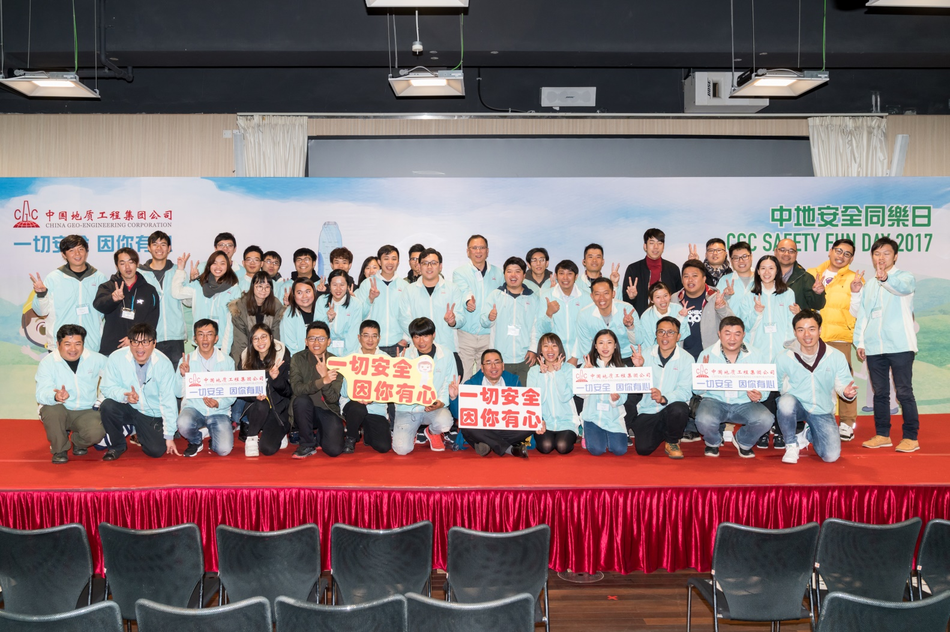
中地安全同樂日2017 完滿結束
我們期望每年的同樂日能夠和今年的同樂日一樣，反映到我們「中地大家庭 – 中地為家」的這個理念，希望中地安全同樂日2018能夠繼續得到大家的支持和參與。

